Slide 1
På generalforsamlingen i oktober forelagde bestyrelsen en plan for flere parkeringspladser og en ændret placering af affaldscontainerne, hvilket ville medføre en flytning af legepladsen og nedrivning af garagerne. Bestyrelsen har taget generalforsamlingens beslutning til efterretning at legepladsen ønskes bevaret på sin nuværende placering og at planen var for omkostningstung blandt andet i forhold til det antal parkeringspladser der kunne opnås herved. Derfor præsenterer bestyrelsen nu en løsning, som dels sikrer en langtids holdbar løsning på foreningens affaldssortering og håndtering efter kommunens anvisninger - inkl. tilskud fra kommunen, dels en bevarelse af de eksisterende garager, dels etablering af et antal parkeringspladser, henholdsvist 3 og 4.
Budgetoverslag: Renovationsplads med molokker: 200.000 kr. Parkering i svinget, 3 pladser: 50.000 kr. Parkering i græsplæne 4-5 pladser: 70.000 kr.
Renovering af garageanlæg: (Der graves rende til regnvandsafløb bag Garagerne, taget renses og males, og der Laves murer reparationer inde i garagerne): 100.000 kr. I alt: 420.000 kr. som foreslås, afholdt over grundfonden.
Indestående i grundfonden pr. 30.06.2021: 554.707

Slide 2
Nuværende

Slide 3
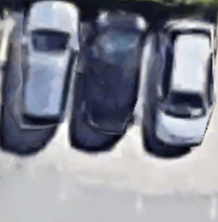
Planlagt

Slide 4
Foreningen og bestyrelsen har længe arbejdet med en plan for affaldshåndtering, idet vores nuværende løsning ikke er brandmæssig lovlig, da containerne ikke må stå op ad mur, hvor der er beboelse. Bestyrelsen foreslår af vi vælger en helt nedgravet affaldsløsning med 3 molokker med 2 affaldsfraktioner i hver. Hver molok måler 167,5x 167, 5 cm. og rummer 5 kubikmeter (nedgravet) 1 stk. med ½ restaffald og ½ madaffald 1 stk. med ½ plastaffald og ½ papir 1 stk. med ½ glas og ½ metal
Der er mulighed for senere opdeling i flere affaldsfraktioner. De nuværende containerne til pap skal stadig bruges og kan placeres bag molokkerne. Derudover bevares containere til elektronik og tekstil samt skabet til farligt affald, evt. på deres nuværende plads.
Det betyder at skaktene lukkes, da de ikke længere skal bruges. Molokkerne placeres på en skridsikker platform i galvaniseret stål og molokkerne har en betonkerne, der mindsker risiko for skade ved hærværk/ildspåsættelse og indtrængen af f.eks. roller.
Bestyrelsen har sammen med Gentofte Renovation valgt den foreslåede placering, da vi mener den er central i bebyggelsen og i rimelig afstand fra beboerne.
I prisen er medtaget etablering af pladsen med fjernelse og bortskaffelse af jord, lægning af fliser omkring beholderne, fjernelse af buskads, opbygning af støttemur bagtil og anlæg af sti.
Bestyrelsen foreslår plantning af en bøgehæk, som den nuværende, i hele pladsens længde, med en låge ind til sti, der kan gå langs legepladsen. Dette skal aftales nærmere, når den endelige planlægning finder sted.
Gentofte Renovation giver fuldt tilskud til molokkerne (206.000 kr.), mens foreningen skal stå for etablering af pladsen.

Slide 5
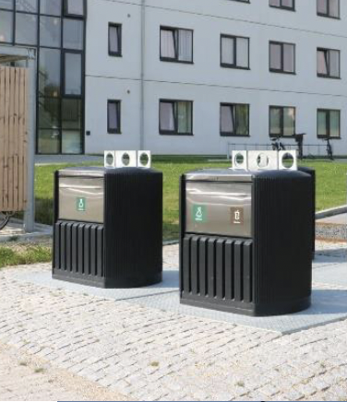
Renovation

Slide 6
Parkering A
Bestyrelsen foreslår at der etableres 3 p-pladser i svinget ud mod Helsingørmotorvejen.
Der etableres en mindre støttemur langs bagsiden som ydergrænse for at forhindre parkering for tæt på skråningen.
I prisen er medregnet udgravning, etablering af bærelag samt asfaltering.

Slide 7
Parkering B
Bestyrelsen foreslår, at der etableres 4-5 langsgående P-pladser i græsplænen fra den nuværende nordre hæk til bedet ved cykelstativet.
Nuværende bøgehæk ud mod vejen graves op, og der plantes ny hæk på ”bagsiden” af parkeringspladserne. Der graves ud og etableres bærelag og asfalteres.

